Slide 1
Здоровый образ жизни

Slide 2
Содержание:
Определения «Здоровье» и «Здоровый образ жизни». (3сл.)
От чего зависит здоровье людей. (4 - 5 сл.)
Актуальность здорового образа жизни людей. (6 – 7сл.)
Элементы здорового образа жизни. (8 – 12 сл.)
Формирование здорового образа жизни.(13 сл.)
Здоровый образ жизни в детском саду: (14 - 15 сл.)
Рациональный режим дня, (16сл.)
Питание, (17сл.)
Физическая нагрузка, (18 - 19 сл.)
Закаливание, (20 сл.)
Гигиена, (21 сл.)
Благополучная психологическая обстановка (22 сл.)
Заключение.

Slide 3
Здоровье - состояние любого живого организма, при котором он в целом и все его органы способны полностью выполнять свои функции; отсутствие недуга, болезни.
Здоровый образ жизни - это образ жизни человека, направленный на профилактику болезней и укрепление здоровья.

Slide 4
50%
По оценкам специалистов, здоровье людей зависит на 50-55 % именно от образа жизни, на 20 % - от окружающей среды, на 18–20 % - от генетической предрасположенности, и лишь на 8–10 % - от здравоохранения.

Slide 5
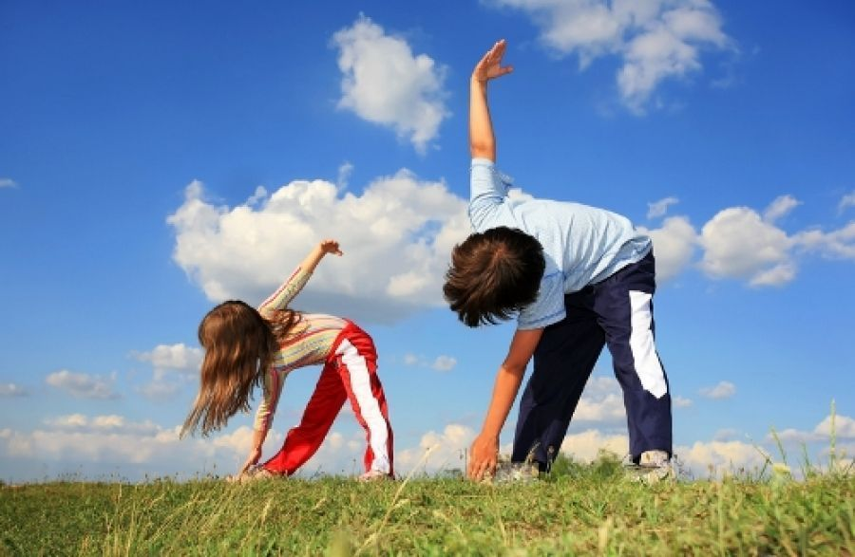
Занятия физкультурой - одна из основных составляющих здорового образа жизни.

Slide 6
Здоровый образ жизни является предпосылкой для развития разных сторон жизнедеятельности человека, достижения им активного долголетия и полноценного выполнения социальных функций, для активного участия в трудовой, общественной, семейно-бытовой, досуговой формах жизнедеятельности.

Slide 7
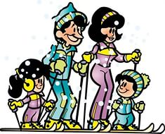
Актуальность здорового образа жизни вызвана возрастанием и изменением характера нагрузок на организм человека в связи с усложнением общественной жизни, увеличением рисков техногенного, экологического, психологического, политического и военного характеров, провоцирующих негативные сдвиги в состоянии здоровья. В современном обществе все больше и больше возрастает тенденция вести здоровый образ жизни.

Slide 8
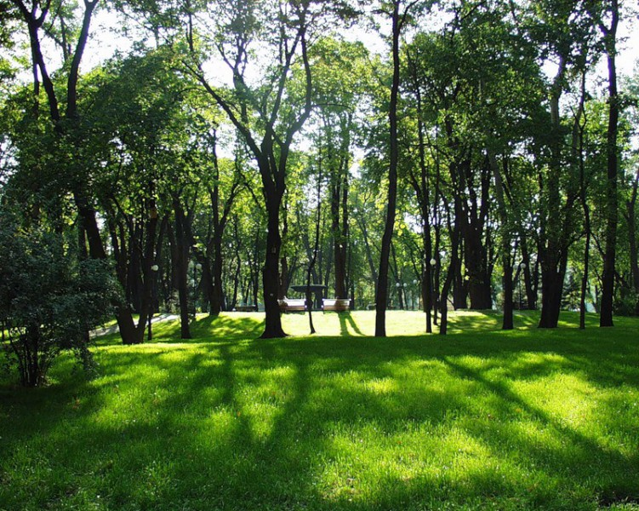
Элементы здорового образа жизни:
окружающая среда: безопасная и благоприятная для обитания, знания о влиянии неблагоприятных факторов окружающей среды на здоровье;

Slide 9
отказ от курения, наркотиков и употребления алкоголя;

Slide 10
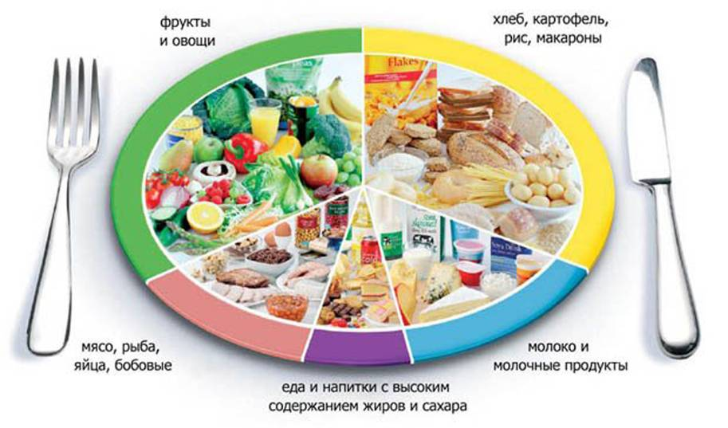
здоровое питание: умеренное, соответствующее физиологическим особенностям конкретного человека, информированность о качестве употребляемых продуктов;

Slide 11
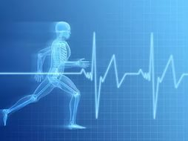
движения: физически активная жизнь, включая специальные физические упражнения с учётом возрастных и физиологических особенностей;

Slide 12
личная и общественная гигиена: совокупность гигиенических правил, соблюдение и выполнение которых способствует сохранению и укреплению здоровья, владение навыками первой помощи.

Slide 13
Формирование образа жизни,
способствующего укреплению здоровья человека,
осуществляется на трёх уровнях:
социальном: пропаганда, информационно-просветительская работа;
инфраструктурном: конкретные условия в основных сферах жизнедеятельности (наличие свободного времени, материальных средств), профилактические учреждения, экологический контроль;
личностном: система ценностных ориентиров человека, стандартизация бытового уклада.
Под пропагандой здорового образа жизни понимают целый ряд мероприятий, направленных на его популяризацию, среди которых важнейшими являются просветительские и выездные программы, реклама в СМИ (радио, телевидение, Интернет).

